Slide 1
Ai nhanh hơn

Slide 2
Câu 1. Bài văn thuyết minh giải thích một hiện tượng tự nhiên thuộc kiểu văn bản nào?
Đáp án: Thuyết minh.

Slide 3
Câu 2: Nội dung và ý tưởng trong văn bản thông tin có thể được triển khai/ trình bày theo những cách nào?
Đáp án: Trình bày theo trật tự thời gian, quan hệ nhân quả, mức độ quan trọng hay phân loại đối tượng.

Slide 4
Câu 3: Ngoài kênh chữ, có thể sử dụng phương tiện gì để trình bày bài văn thuyết minh giải thích về một hiện tượng tự nhiên
Đáp án: Tranh, ảnh, số liệu, kí hiệu, biểu đồ…

Slide 5
Câu 4. Kể tên một số kiểu đoạn văn trong văn bản mà em biết?
Đáp án: Diễn dịch, quy nạp, song song, phối hợp…

Slide 6
Câu 5. Kể tên 4 hiện tượng tự nhiên mà em biết?
Đáp án: Núi lửa, băng tuyết, lũ lụt, sấm sét, mưa đá…

Slide 8
Định hướng
1
Notes:
Giáo án của Thảo Nguyên 0979818956

Slide 9
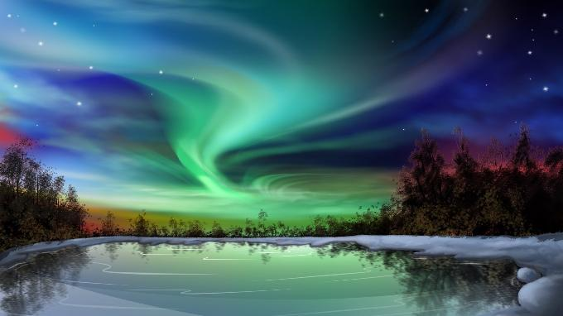
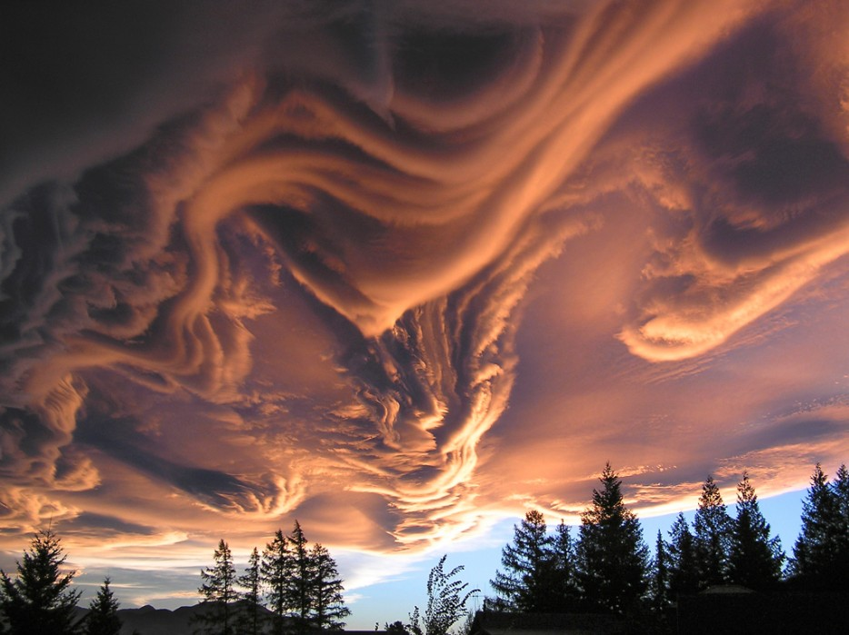
Khái niệm
Văn bản thuyết minh giải thích một hiện tượng tự nhiên là loại văn bản thông tin nhằm giới thiệu những hiểu biết khoa học cơ bản về hiện tượng đó.
Notes:
Giáo án của Thảo Nguyên 0979818956

Slide 10
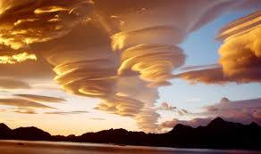
- Nội dung chính của loại văn bản này thường tập trung vào một số thông tin:
+ Đó là hiện tượng gì?
+ Biểu hiện như thế nào?
+ Vì sao lại có hiện tượng đó?
+ Tác dụng/ tác hại của hiện tượng đó như thế nào?
+ Tận dụng/ phòng chống – khắc phục hiện tượng đó ra sao?
Notes:
Giáo án của Thảo Nguyên 0979818956

Slide 11
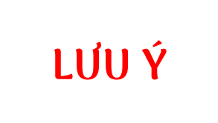
- Xác định hiện tượng tự nhiên cần giải thích
- Tìm hiểu thông tin về hiện tượng tự nhiên đã xác định thông qua sách, báo, tài liệu khoa học, vận dụng hiểu biết từ các môn khoa học khác như: KHTN, Lịch sử - địa lí,…
.
- Xác định bố cục của bài văn; lựa chọn trật tự sắp xếp các thông tin chính, chú ý làm nổi bật các thông tin về hiện tượng tự nhiên cần thuyết minh
- Xác định hình thức trình bày: chữ viết kèm theo hình vẽ hoặc tranh ảnh để giới thiệu, minh hoạ về hiện tượng tự nhiên.
- Có thể trình bày bài văn bằng cách viết tay hoặc thiết kế trên máy vi tính.
Notes:
2. Tìm hiểu chung

Slide 12
Thực hành
2
Notes:
Giáo án của Thảo Nguyên 0979818956

Slide 13
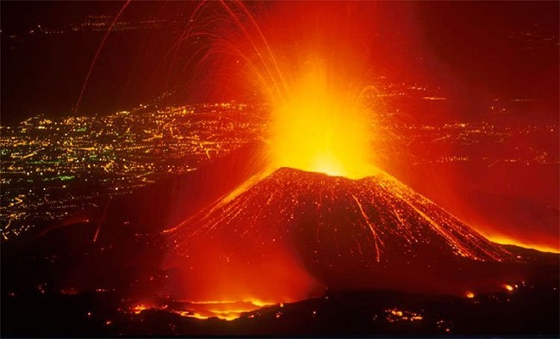
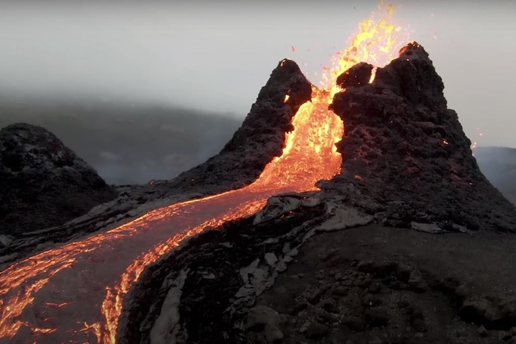
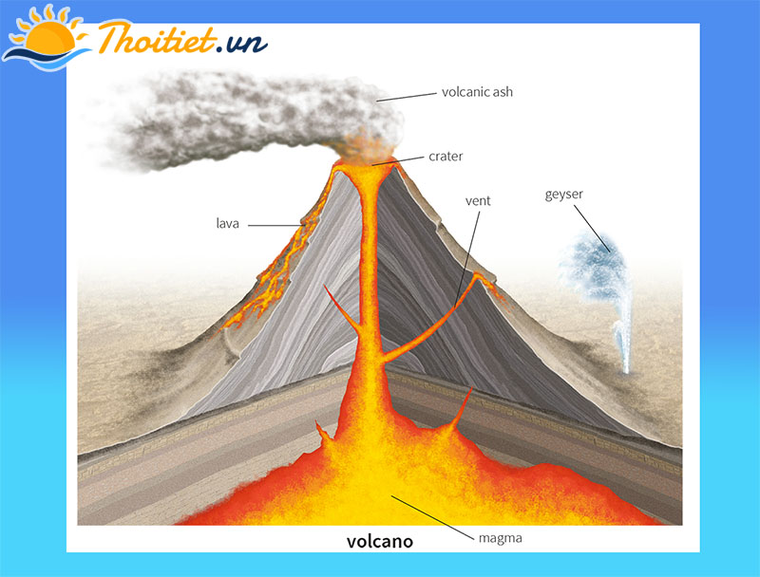
Đề bài
Giới thiệu hiện tượng núi lửa
Notes:
Giáo án của Thảo Nguyên 0979818956

Slide 14
1
2
Chuẩn bị
Tìm ý và lập dàn ý
3
4
Viết
Kiểm tra và chỉnh sửa
Notes:
Giáo án của Thảo Nguyên 0979818956

Slide 15
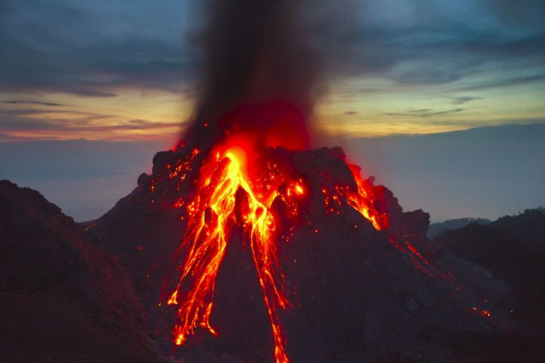
a
Chuẩn bị
- Kiểu văn bản: Thuyết minh, giải thích về một hiện tượng tự nhiên
- Nội dung cần giải thích: Núi lửa và nguyên nhân hình thành núi lửa
- Phạm vi kiến thức: Kiến thức địa lí và những hiểu biết xung quanh hiện tượng núi lửa
- Đọc, tìm hiểu, thu thập các thông tin về hiện tượng núi lửa.
Notes:
Giáo án của Thảo Nguyên 0979818956

Slide 16
b
Tìm ý và lập dàn ý
PHIẾU HỌC TẬP SỐ 1 Tìm hiểu văn bản thuyết minh giải thích một hiện tượng tự nhiên
1. Đọc thông tin trong SGK (tr75), lựa chọn, sắp xếp các thông tin phù hợp trả lời cho những câu hỏi sau:
a. Núi lửa là gì?
b. Hiện tượng núi lửa phun trào?
c. Có những loại núi lửa nào?
d. Núi lửa phun trào mang lại những lợi ích và tác hại gì?
2. Từ hoạt động trên, hãy rút ra bố cục và nhiệm vụ cụ thể của từng phần trong bài văn thuyết minh giải thích một hiện tượng tự nhiên. …………………………………………………………………………………………………..
Notes:
Giáo án của Thảo Nguyên 0979818956

Slide 17
* Tìm ý
Núi lửa là gì? | d/ Núi lửa được hình thành là do nhiệt độ bén dưới lớp bề mặt Trái Đất rất nóng, càng vào sâu trong tâm Trái Đất, nhiệt độ càng tăng cao. ở độ sâu khoảng 20 dặm trong lòng đất, nhiệt độ có thề lên đến 6 000 °C, có thẻ làm tan chảy mọi thứ, kể cả các loại đá cứng.
Notes:
Giáo án của Thảo Nguyên 0979818956

Slide 18
b. Hiện tượng núi lửa phun trào? | g/ Khi đá được đun nóng và tan chảy, chúng sẽ dãn nở ra, do đó, cán phải có nhiều không gian hơn. ồ một số khu vực trên Trái Đất, các dãy núi liên tục được nâng lên cao hơn. Áp suất ở phía dưới nó không lớn nên hình thành một hồ chứa đá nóng chảy hay còn gọi là mắc ma được hình thành bên dưới. - Đá nóng chảy liên tục được đẩy lên phía trên và kết quả là những ngọn núi liên tục tăng về độ cao. Khi áp lực của các dòng chảy mắc ma cao hơn cộng với áp lực tạo bởi lớp đất đá bên trên, dòng mắc ma phun trào lên trên qua miệng núi gây ra hiện tượng núi lửa phun trào. - Trong quá trình núi lửa phun trào, khí ga nóng và các chất thể rắn khác cũng bị hất tung lên không trung. Những chát được phun trào ra từ miệng núi lửa sẽ rơi xuống, tràn trên sườn núi và chân núi, hình thành một ngọn núi hình nón.

Slide 19
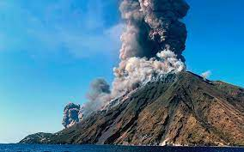
c. Có những loại núi lửa nào? | e. Có nhiều loại núi lửa. Việc phân loại tuỳ vào tiêu chí, chẳng hạn, dựa vào hình dáng, có: - Núi lửa hình chóp. - Núi lửa hình khiên. Dựa vào dạng thức hoạt động, có: - Núi lửa phun trào đang hoạt động (hay núi lửa thức). - Núi lửa đang phục hổi dung nham (hay núi lửa đang ngủ). - Núi lửa không còn khả năng hoạt động nữa (hay núi lửa chết).

Slide 20
d. Núi lửa phun trào mang lại những lợi ích và tác hại gì? | a. Núi lửa đã gây ra rất nhiéu ảnh hưởng đến đời sống của con người, nhất là nhửng người đang sống trong vùng gần núi lửa phun trào. b. Núi lửa góp phân phát triền hoạt động du lịch. h. Lợi ích mà núi lửa phun trào mang lại: - Mỏ khoáng sản phong phú. - Năng lượng địa nhiệt. - Đất đai tơi xốp, màu mỡ.

Slide 21
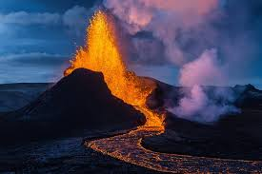
2
Tìm ý và lập dàn ý
- Lập dàn ý cho bài viết bằng cách lựa chọn, sắp xếp các ý theo bố cục ba phần
Notes:
Giáo án của Thảo Nguyên 0979818956

Slide 22
Giới thiệu khái quát về hiện tượng tự nhiên núi lửa
Ví dụ: Trong tự nhiên có rất nhiều hiện tượng lí thú mà con người cần tìm hiểu. Một trog những hiện tượng có thể kể đến chính là hiện tượng núi lửa phun trào
Mở bài
Thuyết minh, giải thích về hiện tượng tự nhiên núi lửa:
+ Giải thích núi lửa là gì?
+ Hiện tượng núi lửa phun trào
+ Phân loại núi lửa như thế nào?
+ Lợi ích và tác hại mà núi lửa mang lại với con người, với môi trường tự nhiên.
Thân bài
Kết bài
Khái quát lại về hiện tượng núi lửa.
Notes:
Giáo án của Thảo Nguyên 0979818956

Slide 23
3
Viết
- Dựa vào dàn ý đã lập và các thông tin về núi lửa đã nêu, viết văn bản thuyết minh giải thích về hiện tượng núi lửa.
- Lưu ý: Vận dụng cách viết các đoạn quy nạp, diễn dịch, và phối hợp…
Notes:
Giáo án của Thảo Nguyên 0979818956

Slide 24
4
Kiểm tra và chỉnh sửa
Kiểm tra đoạn văn hoặc bài văn đã viết theo yêu cầu:
- Xem xét bố cục và nội dung các ý nêu trong đoạn văn, bài văn thuyết minh giải thích về hiện tượng tự nhiên đã hợp lí và đầy đủ chưa.
- Rà soát, kiểm tra các đoạn viết đã đúng kiểu đoạn văn theo yêu cầu ở phần viết chưa.
- Rà soát, phát hiện và sửa các lỗi trong trình bày, diễn đạt.
Notes:
Giáo án của Thảo Nguyên 0979818956

Slide 25
LUYỆN TẬP
Bài tập: Với đề văn trên, từ ý khái quát “Núi lửa khi phun trào mang lại nhiều lợi ích”, em hãy hoàn thành đoạn văn ttheo ba cách: Diễn dịch, quy nạp; phối hợp.
Notes:
Giáo án của Thảo Nguyên 0979818956

Slide 26
PHT số 02: Cách viết các đoạn văn
- Đoạn văn diễn dịch
Cách thức | Nội dung cụ thể
Nêy ý khái quát | ………………………………………………..
Phát triển bằng các ý cụ thể | - Trước hết …………………………………………………………………………………………………….
- Đoạn văn quy nạp
Nêu các ý cụ thể | …………………………………………………………………………………………………
Nêu ý khái quát | - Như vậy……………....................................
- Đoạn văn phối hợp
Nêu ý khái quát | ………………………………………………..
Phát triển bằng các ý cụ thể | …………………………………………………………………………………………………
Tổng hợp các ý cụ thể | - Như vậy ……...............................................
Notes:
Giáo án của Thảo Nguyên 0979818956

Slide 27
BẢNG KIỂM Đoạn văn từ ý khái quát “Núi lửa khi phun trào mang lại nhiều lợi ích”
Yêu cầu | Đạt | Chưa đạt | Dự kiến chỉnh sửa
1. Đảm bảo hình thức đoạn văn
2. Vị trí câu khái quát trong các đoạn diễn dịch, quy nạp, tổng hợp.
3. Diễn đạt logic, phù hợp khi thay đổi vị trí các câu khái quát trong mỗi đoạn.
4. Trình bày được đầy đủ các lợi ích khi núi lửa phun trào mang lại.
5. Đảm bảo chính tả, ngữ pháp.
Notes:
Giáo án của Thảo Nguyên 0979818956

Slide 28
VẬN DỤNG
* Đề bài: Giới thiệu về một hiện tượng tự nhiên mà em đã học hoặc tim hiểu.
+ HS thực hiện viết theo hướng dẫn
+ HS rà soát, chỉnh sửa bài viết theo gợi ý chỉnh sửa cá nhân theo bảng kiểm
+ Làm việc nhóm tổ, đọc bài văn và góp ý cho nhau nghe, chỉnh sửa bài nhau theo bảng kiểm.

Slide 29
BẢNG KIỂM Văn bản thuyết minh giải thích về một hiện tượng tự nhiên
Yêu cầu | Đạt | Chưa đạt | Dự kiến chỉnh sửa
1. Đảm bảo hình thức, cấu trúc bài văn
2. Giới thiệu về hiện tượng
3. Những biểu hiện của hiện tượng
4. Giải thích được vì sao có hiện tượng đó
5. Nêu được tác dụng/ tác hại của hiện tượng.
6. Nêu được cách phòng tránh/ tận dụng hiện tượng
7. Kết hợp sử dụng hình ảnh minh họa có hiệu quả
8. Nêu được giá trị, ý nghĩa của hiện tượng
9. Đảm bảo đặc điểm các kiểu đoạn văn đã học.
10. Đảm bảo chính tả, ngữ pháp.

